Slide 1
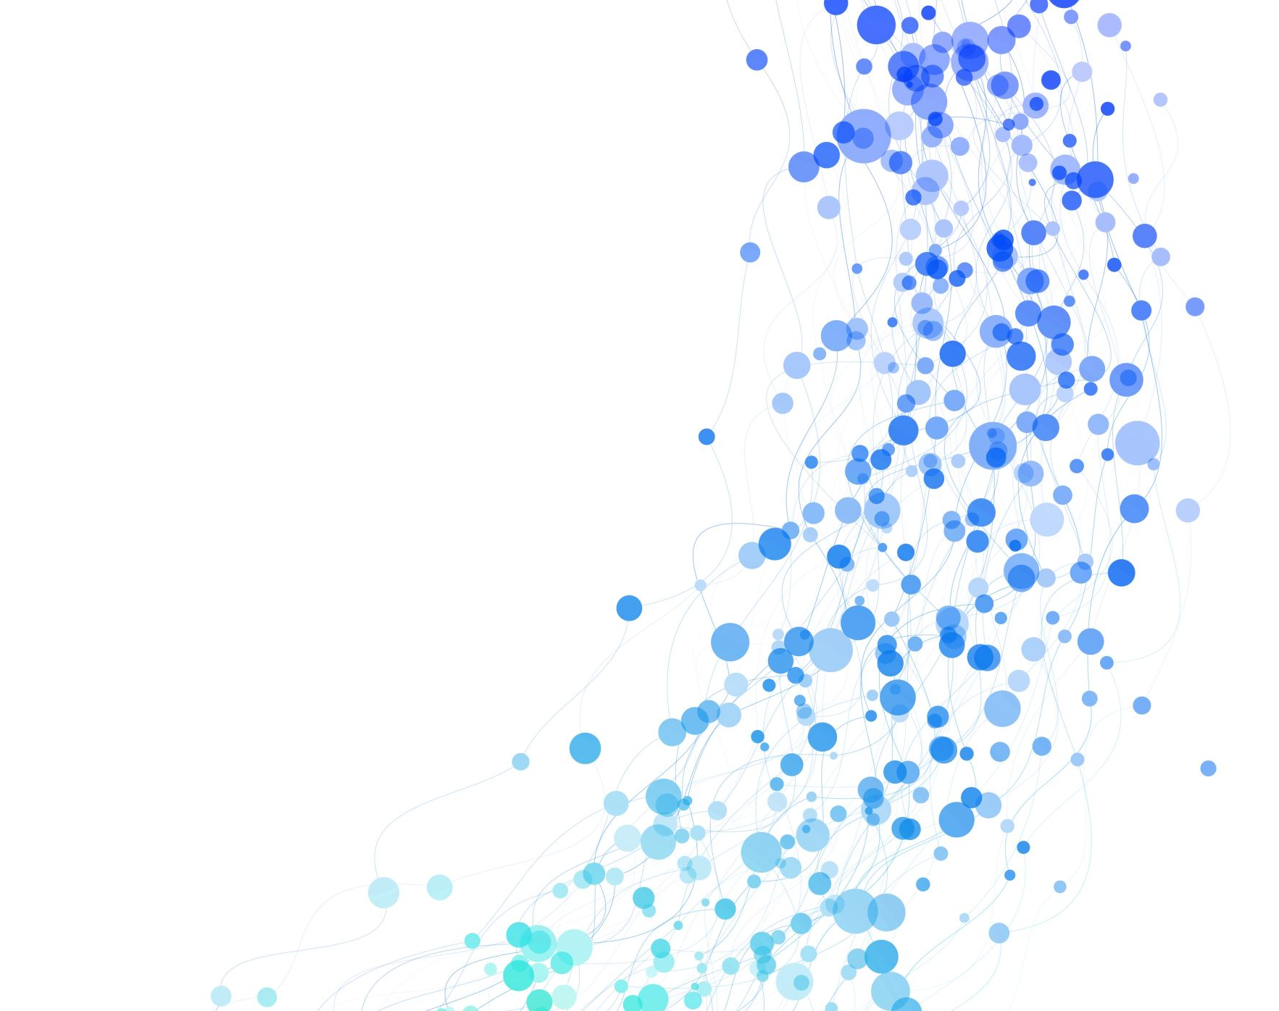
ANALYSE DES DONNEES DES SYSTEMES EDUCATIFS
Présenté par Andréa NEBOT BAPST

Slide 2
Missions
Analyses exploratoires
Quels sont les pays avec un fort potentiel de clients pour nos services ?
Pour chacun de ces pays, quelle sera l’évolution de ce potentiel de clients ?
Dans quels pays l'entreprise doit-elle opérer en priorité ?

Slide 3

I. Nettoyage des données
Les fichiers partagés par Mark sont composés de 5 fichiers CSV, que j'ai renommés.
Après une première analyse globale, 3 fichiers ont étés exclus du jeu de données car non pertinents.
Rassemblement des deux fichiers restants : « data » pour les données relatives aux indicateurs que nous allons utiliser et « country » pour avoir des informations sur les pays.
Ce fichier sera nommé « tab »

Slide 4
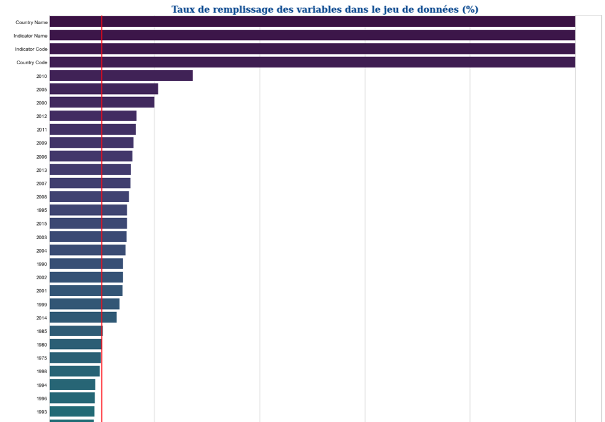
II.Vérification des données manquantes

Slide 5
III.Choix des indicateurs pertinents
'Population, total',
'Population of the official age for upper secondary education, both sexes (number)',
'Population, ages 15-24, total',
'Personal computers (per 100 people)',
'Population of the official age for tertiary education, both sexes (number)',
'GDP per capita, PPP (current international $)',
'Internet users (per 100 people)',
'Population growth (annual %)',
'Population of the official age for secondary education, both sexes (number)',

Slide 6

IV.Mise à jour du dataframe « tab »
Objectifs:
Obtenir les années en colonnes pour une meilleure compréhension, présentation du df.
Supprimer les doublons, les valeurs nulles.
Utiliser les graphiques plus facilement
Effectuer des tris

Slide 7
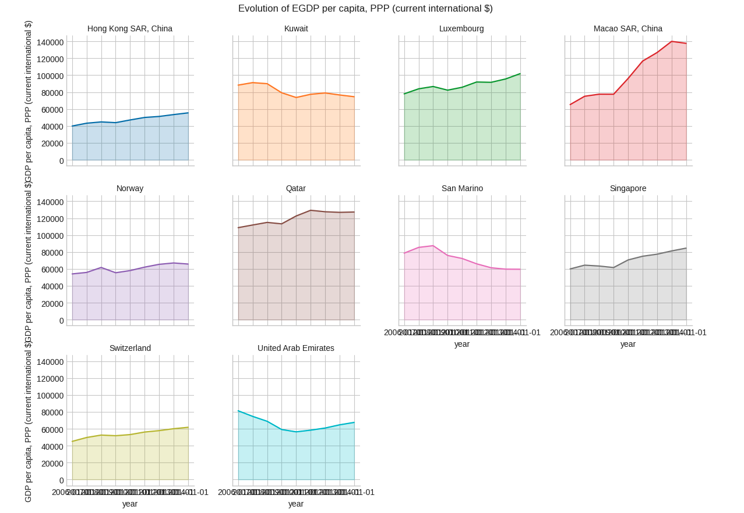
Top 10 des pays ayants les PIB les plus élevés en 2014

Slide 8
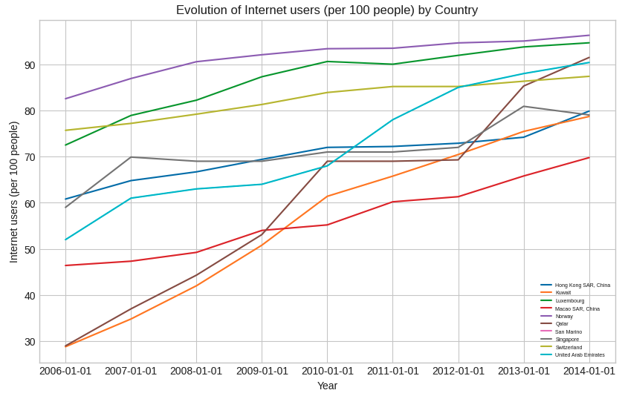
Utilisateurs d’internet (pour 100 personnes) en 2014

Slide 9
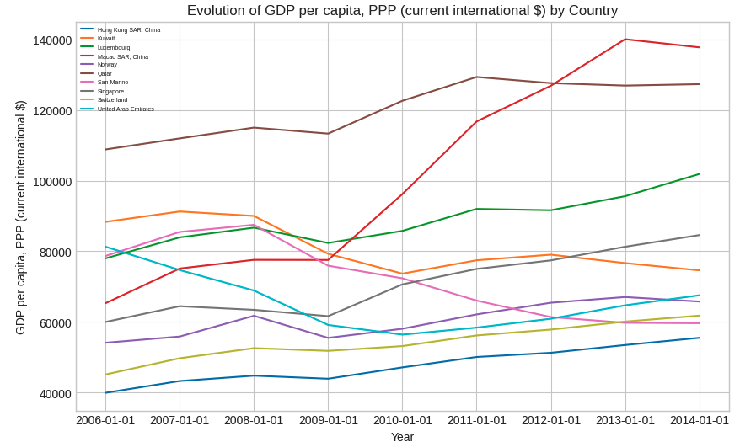

Slide 10
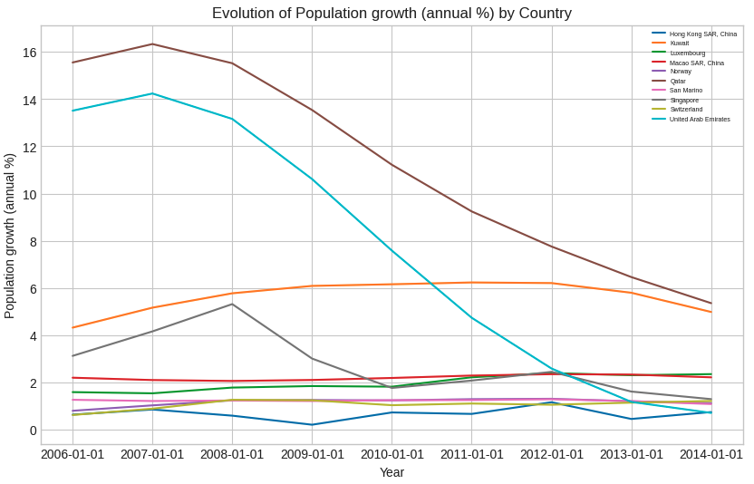

Slide 11
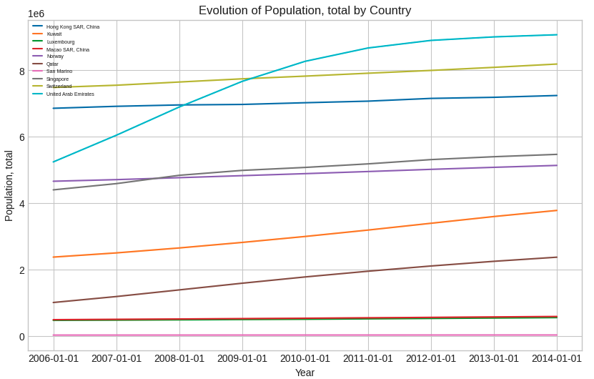

Slide 12
Predictions PIB pour 5 pays

Slide 13
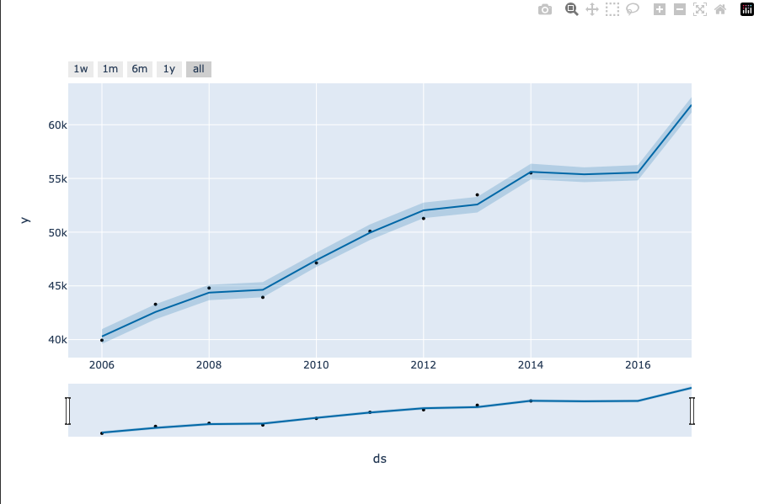
Qatar

Slide 14
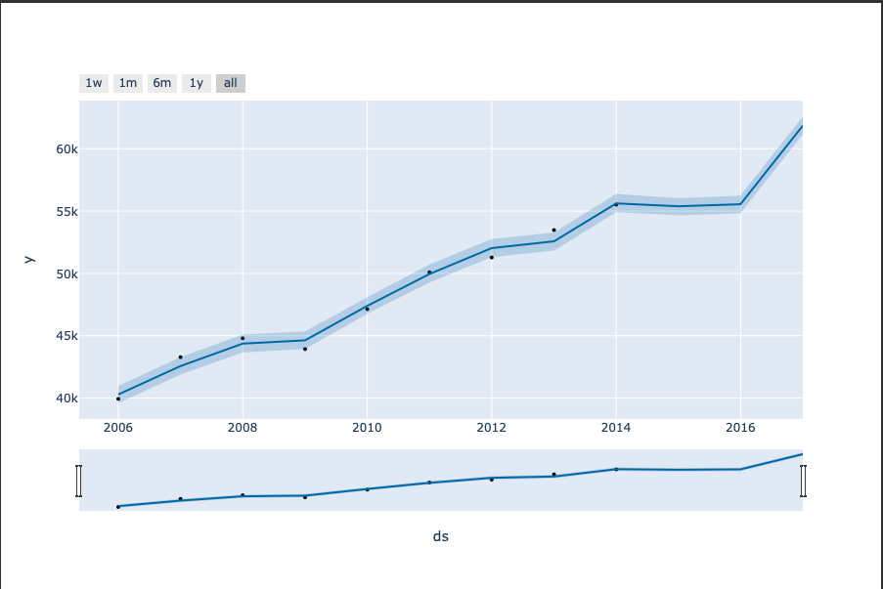
Hong-Kong

Slide 15
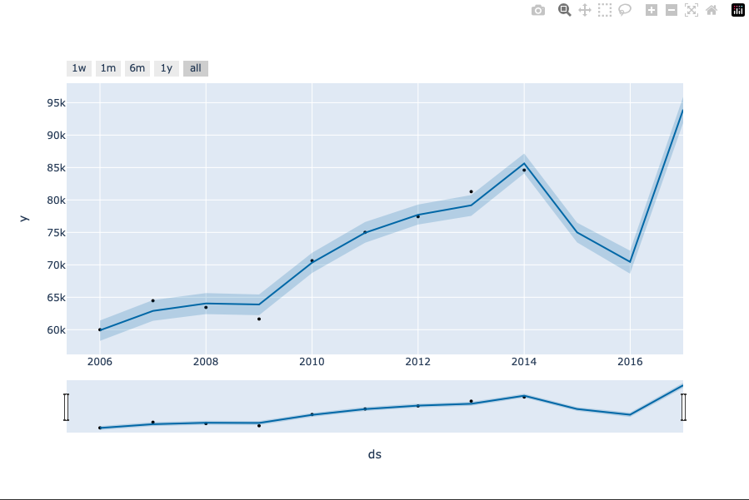
Singapore

Slide 16
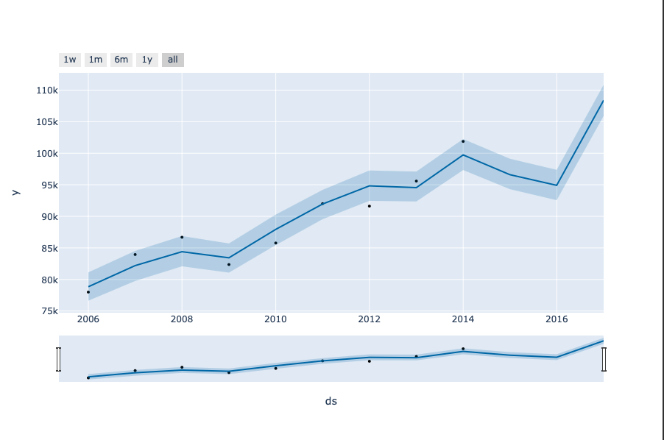
Luxembourg

Slide 17
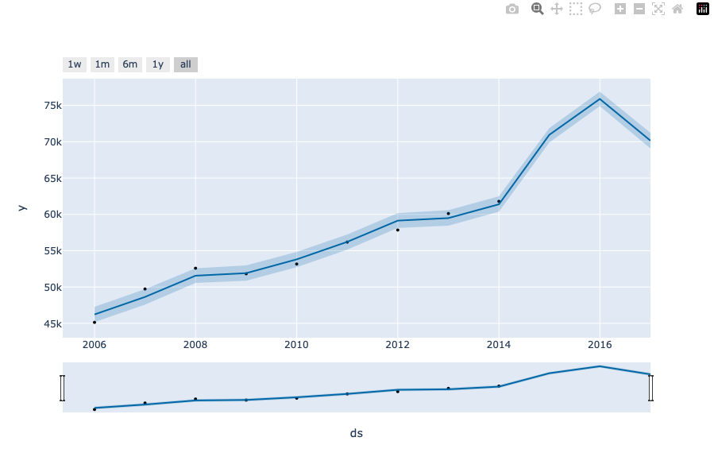
Suisse

Slide 18
Merci pour votre écoute

